Slide 1


Slide 2
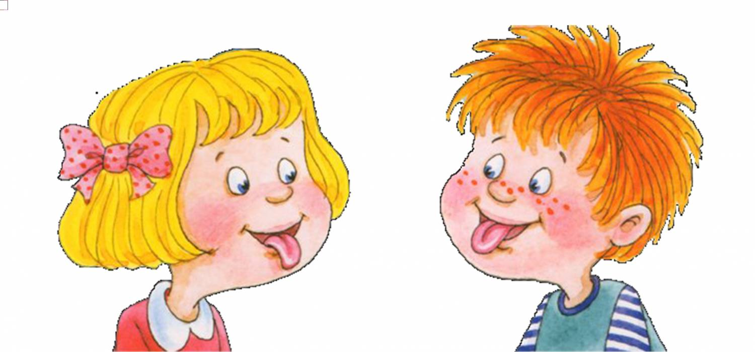
Цель артикуляционной гимнастики – отработка определенных положений органов артикуляционного аппарата, необходимых для правильного произношения звуков родного языка; развитие подвижности, точности, координированности, дифференцированности движений органов артикуляционного аппарата.

Slide 3
Причины, по которым необходимо заниматься артикуляционной гимнастикой
Благодаря своевременным занятиям артикуляционной гимнастикой и упражнениями по развитию речевого слуха некоторые дети сами могут научиться говорить чисто и правильно, без помощи специалиста.
Дети со сложными нарушениями звукопроизношения смогут быстрее преодолеть свои речевые дефекты, когда с ними начнёт заниматься логопед: их мышцы будут уже подготовлены.
Артикуляционная гимнастика очень полезна также детям с правильным, но вялым звукопроизношением, про которых говорят, что у них «каша во рту».
Занятия артикуляционной гимнастикой позволят всем - и детям, и взрослым - научиться говорить правильно, чётко и красиво. Надо помнить, что чёткое произношение звуков является основой при обучении письму на начальном этапе.

Slide 4
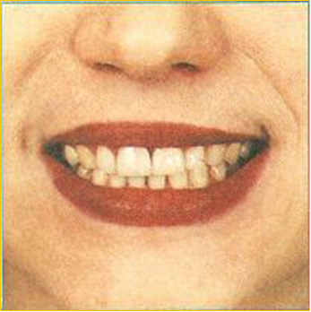
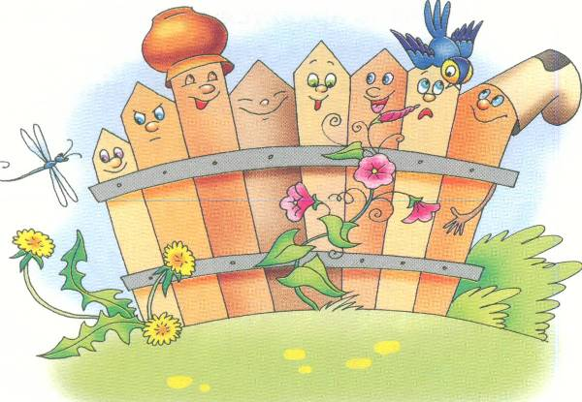
"Заборчик"
- Улыбнуться, с напряжением обнажив сомкнутые зубы. Удерживать 5-10 секунд. Следить, чтобы при улыбке губы не подворачивались внутрь.
Зубы ровно мы смыкаем
И заборчик получаем.
А сейчас раздвинем губы,
Посчитаем наши зубы.

Slide 5
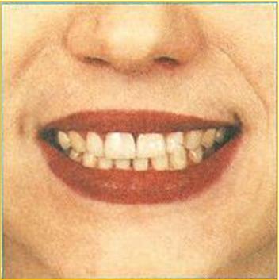
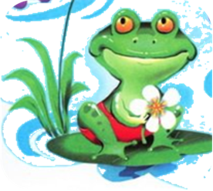
"Улыбка"
Улыбнуться без напряжения, чтобы были видны передние верхние и нижние зубы. Удерживать 5-10 секунд. Следить, чтобы при улыбке губы не подворачивались внутрь.
Подражаем мы лягушкам:
Тянем губки прямо к ушкам.
Вы сейчас тяните губки -
Я увижу ваши зубки.

Slide 6
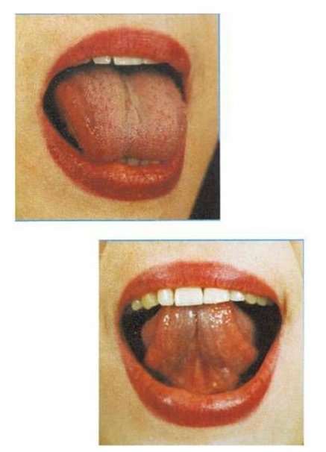
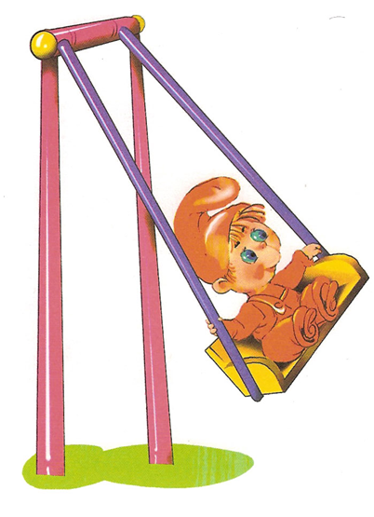
"Качели"
На качелях я качаюсь:
Вверх-вниз, вверх-вниз.
Высоко я поднимаюсь,
Опускаюсь снова вниз

Slide 7
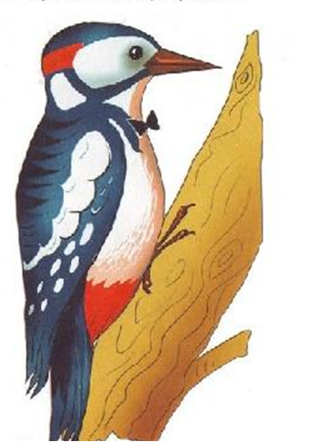
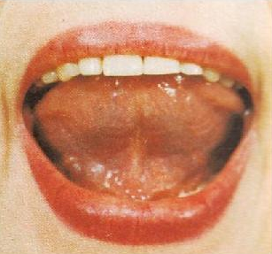
"Дятел"
Улыбнись, широко открой рот, подними язык вверх. Кончиком языка с силой ударяй по бугоркам за верхними зуба­ми: Д-Д-Д... Старайся стучать сильно, следи, чтобы работал только кончик языка, а сам язык не прыгал. Стучи 10-20 секунд. А те­перь постучи вот так: Д-дд, Д-ДД ... (выделен­ный звук произноси как можно энергичнее).
Дятел на стволе сидит,
Клювом по нему стучит.
Стук да стук, стук да стук —
Раздаётся громкий звук.

Slide 8
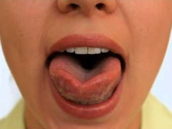
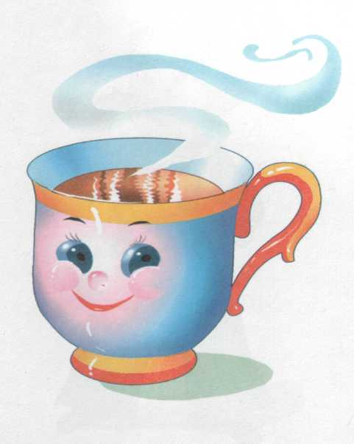
"Чашечка"
Язык широкий положи,
А края приподними.
Получилась чашка,
Кругленькая чашка.
Давай превратим язычок в чашку. Улыб­нись, открой рот, высуни язычок и тяни его к носу. Старайся, чтобы бока языка были подня­ты, не поддерживай его верхней губой. Удер­живай язычок в таком положении под счёт до пяти-десяти. Повтори три-четыре раза.
Следить, чтобы бока и кончик языка задевали зубы

Slide 9
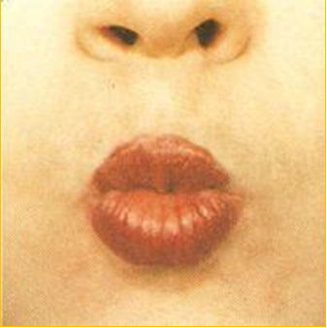
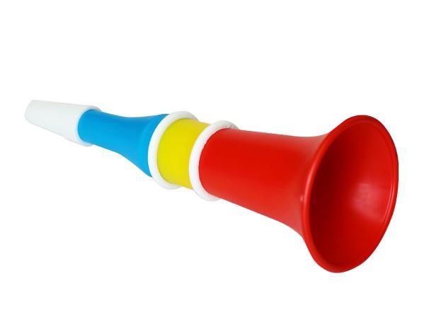
«Трубочка»
Губки сильно мы смыкаем и вытягиваем сомкнутые губы вперед. Удерживать их в таком положении под счет от 1 до 5-10.
Губы трубочкой тяну: "Ду-ду-ду-ду"
Губы трубочкой тяну.

Slide 10
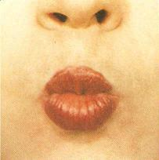
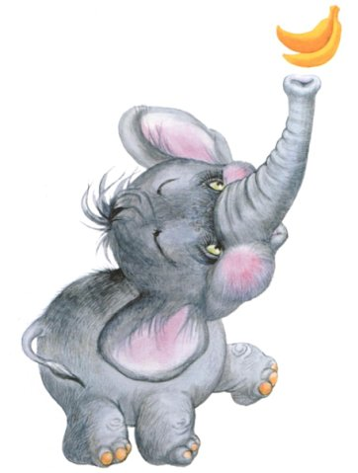
«Хоботок»
Подражаю я слону,
Губы хоботом тяну.
Вытянуть сомкнутые губы вперед. Удерживать их в таком положении под счет от 1 до 5-10.

Slide 11
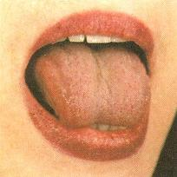
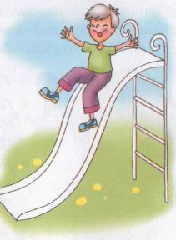
"Горка"
Вот так горка, что за чудо!
Выгнулся язык упруго:
Кончик в зубы упирается,
Бока кверху поднимаются
Давай покажем "горку". Улыбнись, открой рот, кончик язы­ка упри за нижние зубы, «спинку» выгни, а бо­ковые края языка прижми к верхним коренным зубам. Удерживай язык в таком положении под счёт от 3 до восьми-десяти. Молодец!

Slide 12
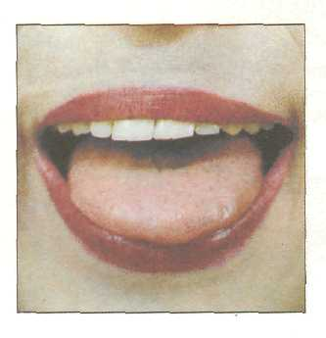
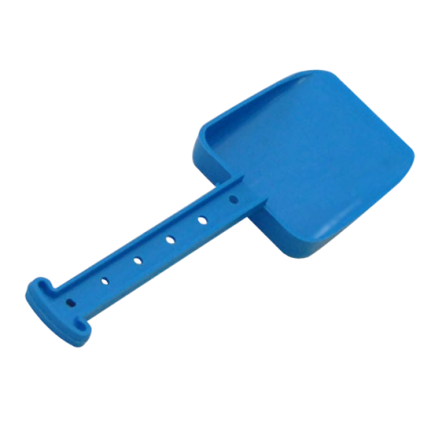
"Лопатка"
Язык лопаткой положи
И спокойно так держи.
Раз, два, три , четыре, пять -
Язычок в рот можно убирать
Рот открыт как при звуке [а]. Расслабленный широкий кончик языка положить на нижнюю губу. Удерживать язык в таком положении под счет от 3 до 10.
Следить, чтобы верхняя губа не задевала язык, бока языка задевали уголки рта.

Slide 13
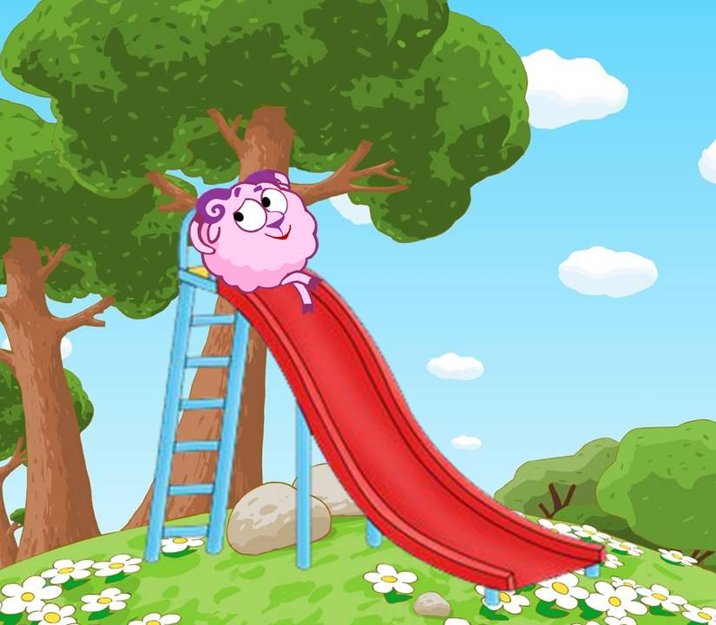
«Ветерок дует с горки»
С горки дует ветерок,
И несет он холодок
- Поставить язычок в положение «горка» , а потом спокойно и плавно подуть по середине языка. Воздух должен быть холодным, слышится звук [с].

Slide 14
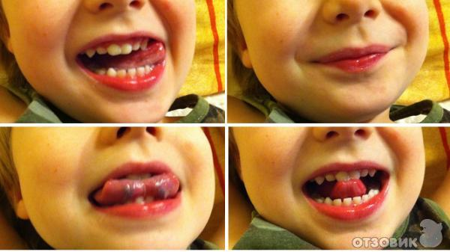
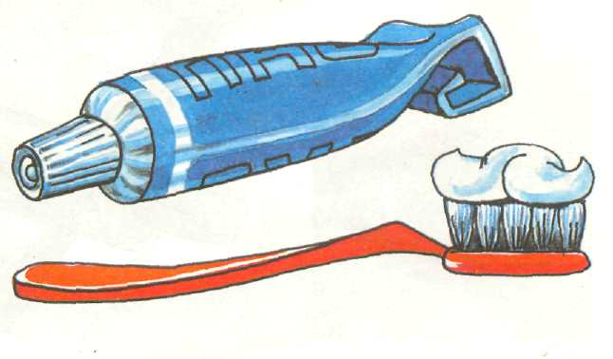
"Чистим зубки"
Улыбнуться, приоткрыть рот, показать зубы и широким языком провести с наружной стороны верхних зубов, имитируя чистящие движения зубной щетки. Также "чистим зубы внутри". Выполнять каждое упражнение по 3-5 раз.
Чищу зубы, чищу зубы
И снаружи, и внутри.
Не болели, не темнели,
Не желтели, чтоб они.

Slide 15
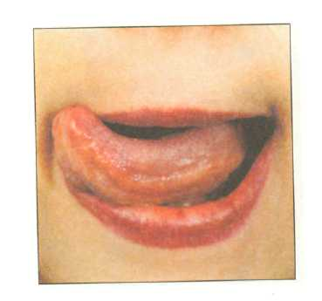
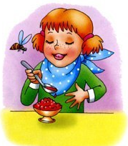
"Вкусное варенье"
Представь, что ты ешь варенье и испачкал губы. Надо их аккуратно облизать. Улыб­нись, открой рот, не закрывая рот, «слизы­вай» варенье с верхней губы. Старайся не под­держивать язык нижней губой.
Ох и вкусное варенье!
Жаль, осталось на губе.
Язычок я подниму
И остатки оближу.

Slide 16
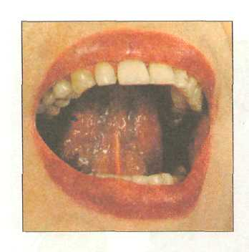
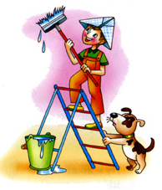
"Маляр"
Мы работаем с утра,
Красить потолок пора,
Челюсть ниже опусти,
Язык к нёбу подними.
Поводи вперёд-назад -
Наш маляр работе рад.
Покажи, как маляр красит в доме потолок. Улыб­нись, открой рот, язык подними вверх и кончи­ком языка проводи по нёбу от верхних зубов к горлышку и обратно. Выполняй медленно, под счёт до восьми.

Slide 17
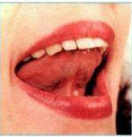
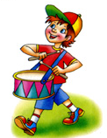
"Барабанщик"
Учись играть на барабане,
Твой язык послушным станет,
Д-д-д, д-д-д!
Язык, к верху поднимайся,
Только с ритма не сбивайся,
Д-д-д, д-д-д!
Улыбнись, открой рот. Постучи кончиком языка за верхними зубами, отчетливо произнося звук [д].Делай удары медленно, затем темп убыстряй, следи чтобы нижняя челюсть не двигалась.

Slide 18
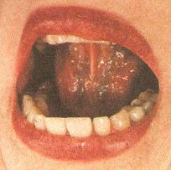
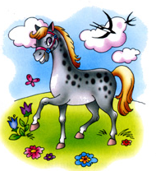
"Лошадка"
Изобрази, как лошадка стучит копытами: улыбнись, открой рот, щёлкай языком громко и энер­гично. Старайся, чтобы нижняя челюсть была неподвижна и «прыгал» только язык.
Я весёлая лошадка,
Тёмная, как шоколадка.
Язычком пощёлкай громко —
Стук копыт услышишь звонкий

Slide 19
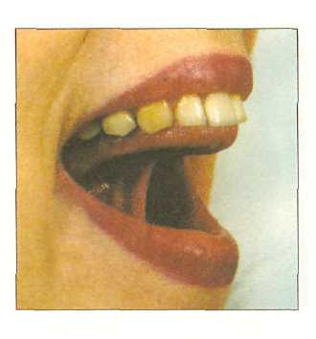
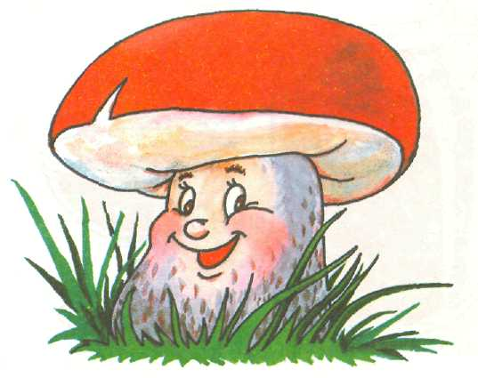
"Грибок"
Давай сделаем «грибок». Улыбнись, от­крой рот, «приклей» (присоси) язык к нёбу, удерживай язык в таком положении на счёт от 3 до пяти-десяти (рот всё время широко от­крыт).
Если «грибок» не получается, щёл­кай медленно язычком, как лошадка, почув­ствуй, как язычок «присасывается» к нёбу.

Slide 20
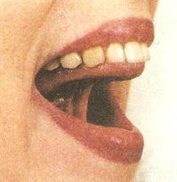
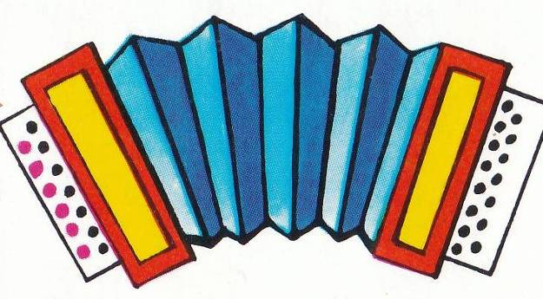
«Гармошка»
Выполнять это упражнение можно после того, как удается удержать язык в положении «грибок» . В положении «грибок» открывать и закрывать рот (как растягиваются меха гармошки).
На гармошке я играю,
Рот по-шире открываю,
К небу язычок прижму,
Ниже челюсть отведу

Slide 21
Проводить артикуляционную гимнастику надо ежедневно, чтобы вырабатываемые у детей двигательные навыки закреплялись и становились более прочными.
Непосредственная работа над развитием артикуляционной моторики должна занимать не менее 5, а все занятие – 10-12 минут.
Артикуляционную гимнастику следует выполнять сидя перед зеркалом, так как в таком положении у ребенка прямая спина, он не напряжен, руки и ноги находятся в спокойном состоянии. Если малыш выполняет упражнения с индивидуальным зеркалом, предварительно он должен увидеть правильный образец, показанный взрослым.
Некоторые упражнения проводятся под счет, который ведет взрослый. Это необходимо не для того, чтобы у ребенка вырабатывалась устойчивость наиболее важных положений губ и языка.
Упражнения вырабатываются ребенком поэтапно: он улыбается, показывает зубы, приоткрывает рот, поднимает кончик языка за верхние зубы, прикасаясь кончиком языка к бугоркам, произносит звук т-т-т-т-т, затем делает губами широкую трубочку, приоткрывает рот, превращает язычок в «чашечку», выдувает теплую воздушную струйку на ладошку.
Так же поэтапно следует проверять выполнение упражнения. Это дает возможность определить, что именно затрудняет ребенка, и отрабатывать с ним данное движение.

